Slide 1
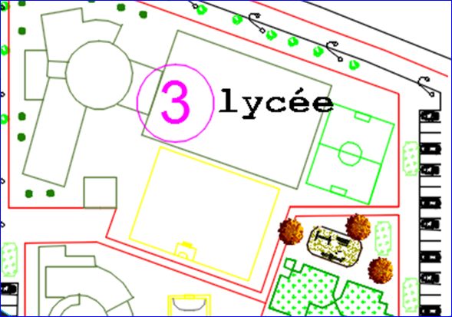
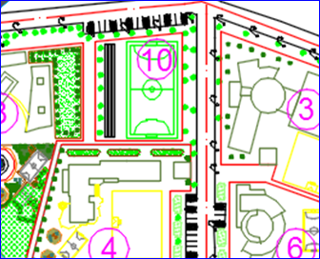
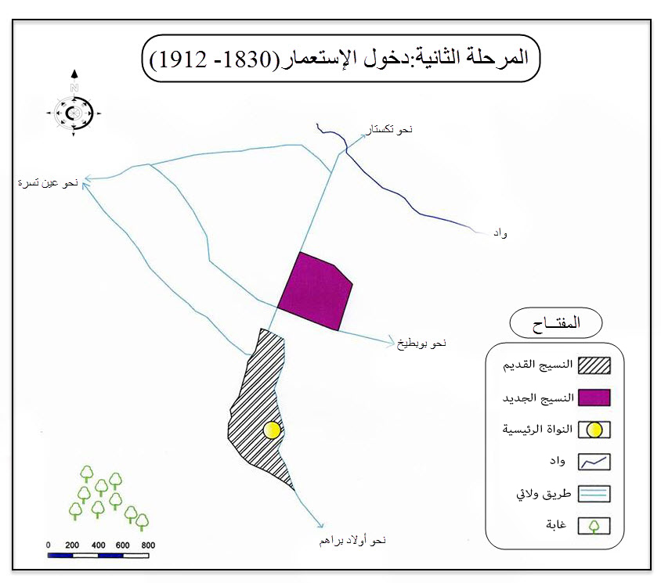
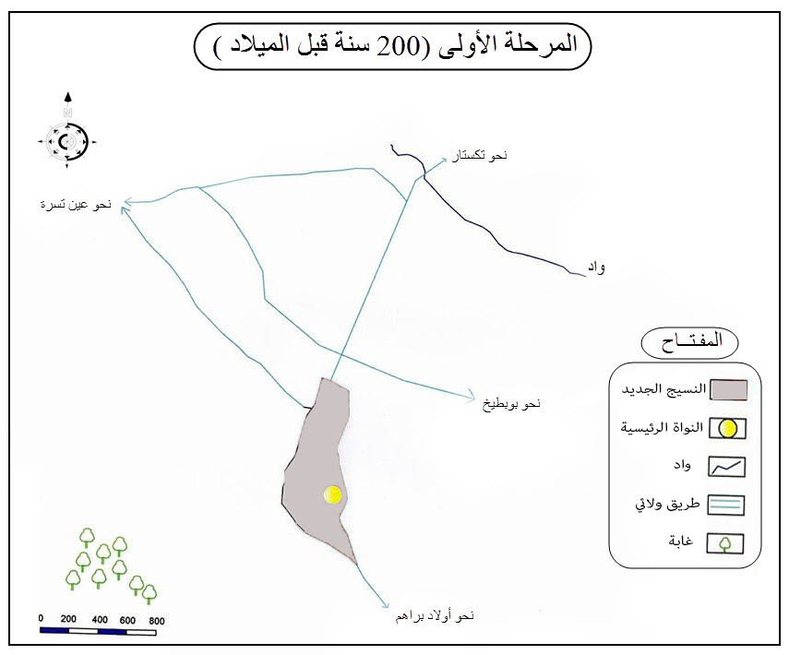
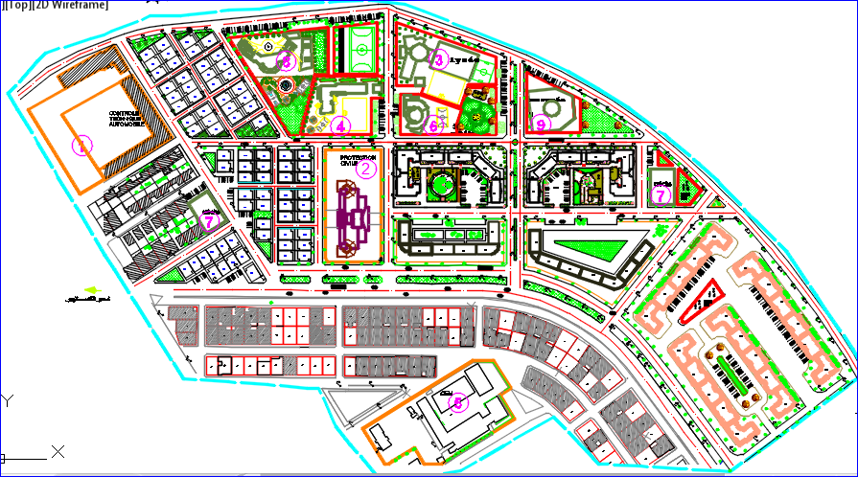
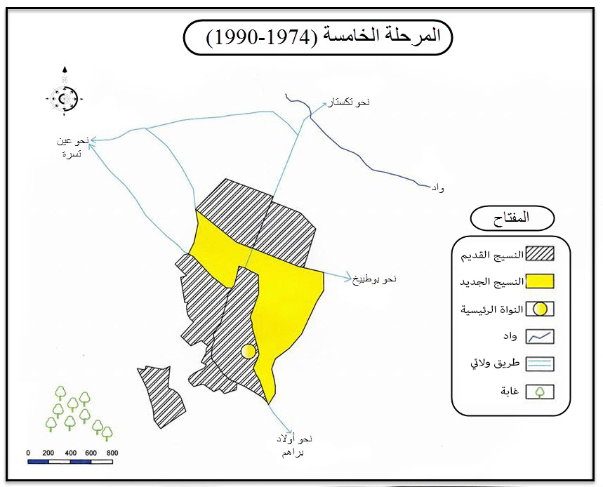
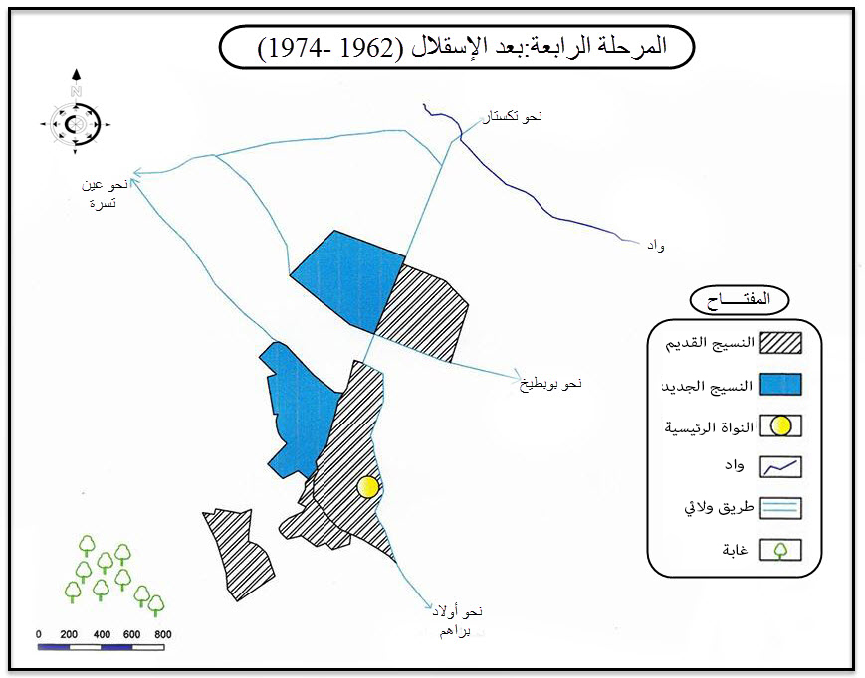
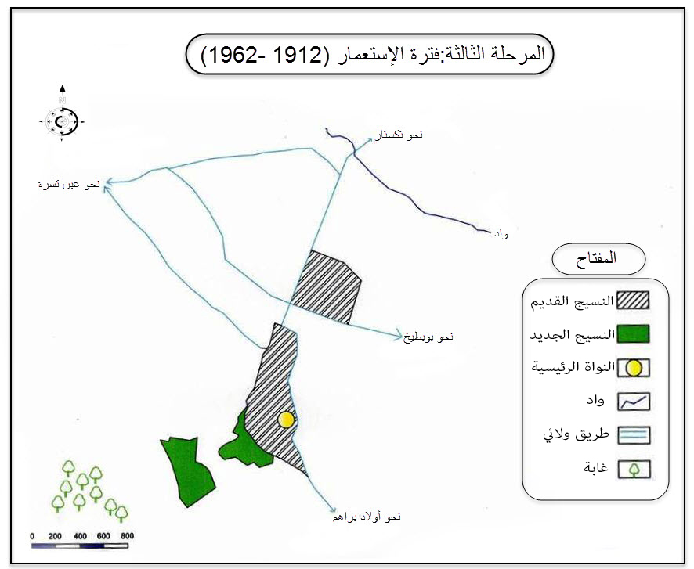
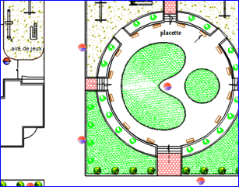
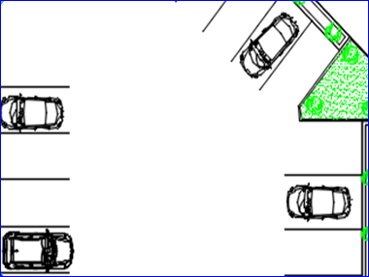
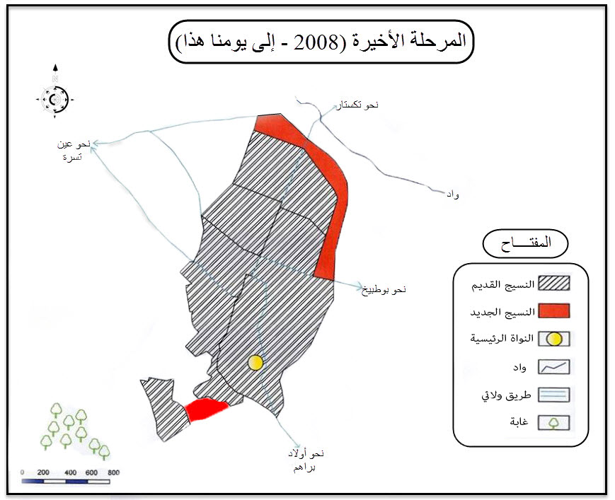
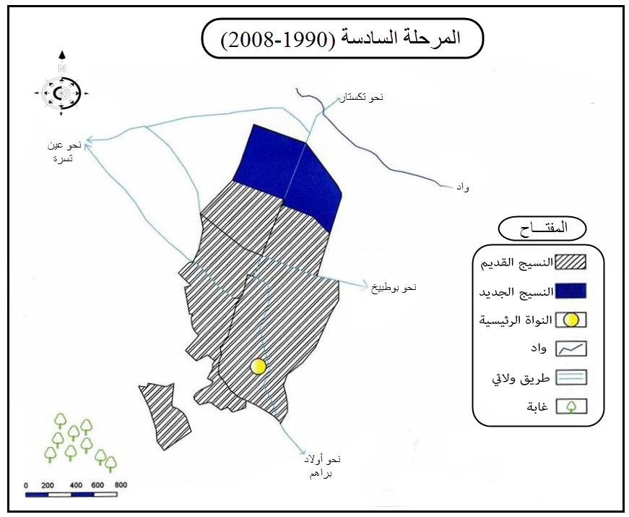
تهيئة حي الوزن الثقيل
معهد تسيير التقنيات الحضرية
هندسة حضرية
المشروع التنفيذي ( تهيئة الحي )
الدراسة التحليلية لحي الوزن الثقيل
الدراسة التاريخية لمدينة رأس الوادي
منطقة الأنشطة :تقدر مساحتها 0.78 هكتار تحتوي على مجموعة من الأنشطة الخدماتية المختلفة المتمثلة في المسجد وقاعة علاج كما تحتوى على قاعة متعددة النشاطات الثقافية و وحدة الحماية المدنية ثانوية
المنطقة التجارية: تحتل مساحة قدرها 1.07 هكتار بها مجموعة من الخدمات التجارية الموجهة للسكان عبارةعن مركز تجاري يضم مجموعة من المحلات ذات تجارة أولية ، و مكملة
المشروع التنفيذي : وهو عبارة عن تهيئة حي الوزن الثقيل ، وتم إقتراح
سكنات فردية+جماعية و تم الربط بين المناطق بالطرق المهيأة لتسهيل الحركة و التنقل و خلق حركة ديناميكية متجانسة مع مركز المدينة . تم توزيع التجهيزات حسب نوع النشاط و الاحتياجات في المناطق المهيأة.
حدود الحي
موقع الحي بالنسبة للمدينة
مقدمة
شهدت بلدية راس الوادي على تعاقب عدة حضارات وأمم ,هذه الحضارات جعلت مدينة رأس الوادي تتميز بعدة طوابع عمرانية أو بصمات اجتماعية لازالت قائمة حاليا. وقد قسمنا هذا التطور التاريخي للبلدية الى سبعة مراحل وكل مرحلة بما يميزها
يقع حي طريق الوزن الثقيل أقصى الشمال الشرقي لمدينة رأس الوادي على بعد 2 كلم من مركز المدينة ، ويتربع الحي على مساحة تقدر بـ 22.92 هكتار
.
إن عملية التحليل تساعدنا على رسم الخطوط وإـستراتجية التدخل, أما عملية التهيئة فهي تدفع بنا التحسين الإطار العمراني و البيئي للحي , مع وضع دفتر شروط من أجل تحقيق و احترام الأهداف المسطرة في مخطط التهيئة بهدف تغيير و تطور حي الوزن الثقيل .
المرحلة الثانية
المرحلة الاولى
مقدمة
وهي مرحلة دخول الاستعمار (ظهور توكفيل) ظهرت في العهد الاستعماري كمركز سكني للمعمرين أي قرية استعمارية و يظهر هذا في البنايات الفرنسية، توكفيل ظهرت كقطب نمو ثاني بعد طوملة و كان توسعها غير مستمر، بلغ عدد السكان في هذه المرحلة 611 و بلغت مساحتها 52 هكتار.
تميزت هذه المرحلة بظهور النواة الأولى طوملة ويعود ظهورها إلى عهد الرومان حيث كان اسمها ثامالولة ويظهر هذا في المباني الرومانية القديمة مما جعلها تمثل كيان ثقافي .تمركز الرومان في هذه المنطقة المحاطة بالجبال من أجل الحماية.
بطاقة تقنية للحي
المساحة : 22.9 هكتار
عدد السكان : 2500 ساكن
الكثافة السكانية : 63 فرد / هكتار
TOL : 5.4 فرد / مسكن
يحده من :
- الشمال الغربي: حي 125 مسكن - الجنوب : حي 80 مسكن
- الشمال الشرقي : أراضي شاغرة - الشرق: أراضي شاغرة
- الغرب : حي الوئام
المحيط المجاور للحي
طبوغرافية المنطقة
الملكية العقارية
المرحلة الخامسة
المرحلة الرابعة
المرحلة الثالثة
(ظهور الكوبانية و حي 192 مسكن) سنة 1990 تم التقسيم الإداري و أصبحت رأس الوادي مركز استقطاب للتجهيزات ,العمل,...وهذا الذي خلق بعض البنايات العشوائية على مشارف طوملة بمحاذاة الطريق الولائي الذي يعتبر كخط نمو في التوسع مما أدى إلى ظهور حي الكوبانية و حي 192 مسكن ، في هذه المرحلة قدر عدد السكان: 63525ن و المساحة 23 هكتار.
ما بعد الاستقلال: (ظهور ملوزة و قلاليز) بعد الاستقلال عرفت المدينة نموا ديموغرافيا حيث قدر ب 50529ن ومساحة62 هكتار,وهذا بسبب الهجرة من الأرياف, حيث شغل السكان المناطق التي كانت للمعمرين و هذا ما أدى إلى تكثيف المجال بظهور ملوزة و قلاليز كقطبي نمو مع انقطاع في الاستمرارية بسبب الأراضي الفلاحية غربا.
الاستعمار: (ظهور دوار عياض و شلخة) قبيلة عياض ظهرت في رأس الوادي على شكل قوافل بدو رحل و انتشروا وعمروا هناك لما وجدوا معظم الأرض شاغرة مما أدى إلى ظهور دوار عياض كقطب نمو مستمر , كما يعود ظهور شلخة إلى استوطان السكان الأصليين لأولاد براهم للجبال في شلخة, وجود الغابة في الناحية الجنوبية لعب دور حاجر نمو لتوسع المنطقة
يحتوي المحيط المجاور لمنطقة الدراسة على مجموعة من السكنات (فردية و جماعية ) وتجهيزات لها تأثير على مستوى الحي (ثانوية، متوسطة، الدائرة ,مسجد , سوق يومي ....)
تمتاز أرضية الحي بميل بسيط من الشمال الى الجنوب حيث يتراوح الارتفاع ما بين 0و 5 , حيث يمكن القول الحي قليل الانحدار أرضية يساعد في البناء .
نعتمد أثناء الدراسة التحليلية دراسة الملكية العقارية لتحديد كيفية التدخل على المجال.
تعود ملكية أغلبية الأراضي للبلدية أما باقي الأراضي فهي ملك للخواص يملكون دفتر عقاري وملك مؤسسات خاصة
السكنات الموجودة في الحي
الإطار المبني و الإطار غير مبني
مداخل الحي
تمثل السكنات الجماعية 324 سكن بمساحة 0.57 هكتار, اما بالنسبة للسكنات الفردية 139 سكن بمساحة 2.86 هكتار
تبلغ المساحة العقارية للحي 22.92هكتار حيث الاطار المبني يشغل مساحة 5.63هكتار بنسبة 24.58 % والاطار الغير مبني يتربع على مساحة 17.29 هكتار اي بنسبة 75.43 %.
يحتوي حي الوزن الثقيل على عدة مداخل تستخدم في الحركة الميكانيكية و حركة المشاة منها الرئيسية و الثانوية
المدخلين الرئيسيين: يقع أحدهما في الجهة الجنوبية و الأخر بالجهة الشمالية لمجال الدراسة.
المداخل الثانوية : توجد أغلبها بالجهة الغربية لمنطقة الدراسة .
المرحلة السادسة
عرفت مدينة رأس الوادي عدة تغيرات عمرانية مختلفة تميزت بتسارع وتيرة النمو العمراني لعدة أسباب أهمها التقسيم الإداري1990 والترقية الإدارية لمدينة رأس الوادي.
مما ساهم في استقطاب استثمارات إدارية وصناعية عجلت من ظهور حركات هجرة بحثا عن العمل ثم الاستقرار، كل هذا جعل من المجال الحضري للمدينة مهيكلا بمختلف الوظائف الحضرية المهمة .
المرحلة السابعة
مساحات خضراء +مساحات لعب
تحتل مساحة قدرها 2.67 هكتار يتم توزيع المساحات الخضراء على كامل ارضية المشروع ، إنشاء أماكن جلوس عامة + ساحات لعب.
مواقف السيارات : تقدر مساحتها0.6162 هكتار إنشاء مواقف خاصة بالسيارات داخل الحي السكني. (عبارة عن حجارة تبليط مصنوعة من الاسمنت).
خاتمة
تعتبر هذه المرحلة منعرجا هاما في تطور مدينة رأس الوادي ، وذلك لما شهدته من ظهور صناعات بمختلف انواعها و وجود واد رأس الوادي و أرض خصبة صالحة للزارعة بمحاذات المحاور الكبرى للمدينة كل هذا جعل المدينة تحتل موقعا استراتيجيا ومكانة اقتصادية هامة أو ما يطلق عليه بقطب النمو
) ظهور حي 611 مسكن و 51ماي (مع تسارع النمو الديموغرافي حيث بلغ 51482ن 9هكتار مساحة، بسبب النزوح الريفي لأسباب اقتصادية متمثلة في: سكن ،العمل ثم الاستقرار وبلدية رأس الوادي على غرار عدة بلديات تشمل منطقة صناعية هذه الأخيرة أنتجت استقطاب ،زاد من استغلال العقار في كل المجلات . لذلك كان لها دور في هيكلة مدينة رأس الوادي.
التأثيث العمراني الموجود في الحي
الطرق الموجودة في الحي
التجهيزات الموجودة في الحي
1_ الانارة:
نقص من حيث أعمدة الانارة فنجد (البعد بين كل عمود و اخر بين 15 و18 متر) وهو كبير مقارنة بالمعيار المفرض العمل به (12 متر)، وأغلبيتها أعمدة تالفة.
- 2 حاويات القمامة :
انعدام الحي من حاويات القمامة فاستغلت المساحات الشاغرة لرمي النفايات المنزلية من قبل سكان الحي مما يضفي على الحي نوع من التشوه الجمالي والتلوث البيئي.
خاتمة
من خلال الدراسة التحليلية لموقع الدراسة نستخلص ان الحي تغلبت عليه سلبيات أكثر من الايجابيات بحيث ظهرت لنا العديد من النقائص والمشاكل
كما يمكن الاستفادة من بعض الايجابيات المتواجدة بالمنطقة لتنميتها وإعطائها قيمتها العمرانية
يتوفر الحي على نسبة كبيرة من المساحة غير مبنية مما يسهل عملية استغلالها فيما يخدم السكان
انعدام العوائق الطبيعية والاصطناعية بالحي
تحتل الطرقات والأرصفة 8.07 هكتار من الإطار الغير مبني وحسب المعيار الوطني لتصنيف الطرقات نجد ثلاث أصناف من الطرقات
وهي مراكز وأماكن يقصدها الإنسان الحضري والريفي لتلبية حاجياتهم وتحقيق متطلباتهم وهذه التجهيزات تختلف حسب طبيعة استعمالها، بحيث نجد في حي الوزن الثقيل ثلاثة تجهيزات تحتل مساحة 2.19هكتار بنسبة 9.55% من الإطار المبني

